Slide 1

















Synergies pour la santé des élevages biologiques
Catherine EXPERTON
ITAB
Et le soutien :

Slide 2

Réglementation AB : Cahier des charges
L'élevage biologique doit respecter des normes élevées en matière de bien-être animal et répondre aux besoins comportementaux propres à chaque espèce animale, et la gestion de la santé animale doit être axée sur la prévention des maladies.
À cet égard, une attention particulière doit être accordée aux conditions de logement des animaux, aux pratiques d'élevage et aux densités de peuplement. ……
SYNERGIES
règlement CE n°834/2007
règlement d’application CE n°889/2008

Slide 3
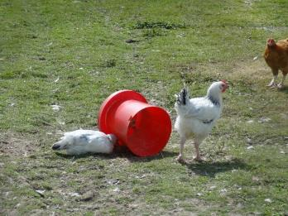




Règles applicables : Cahier des charges
1 traitement < 1 an
Lien au sol
Parcours
Nombre de traitements
Alimentation
Conduite d’élevage
Liste des intrants
Bâtiments
Nb animaux

Slide 4
Plan Eco antibio
Plan national de réduction des risques d'antibio-résistance en médecine vétérinaire
Notes:
déployés.

Slide 5
Objectifs : Synergies pour la santé des élevages biologiques
Comprendre l'approche globale de la gestion de la santé => conditions d’élevage influençant l’état de santé et de bien-être
Besoin de mieux connaitre les pratiques de prévention : alternatives à la médication.
Quels liens entre pratiques d’élevage et facteurs de risques ?
Besoin de technicités des éleveurs en AB
Des références pour la santé des volailles de chairs en AB.
Rôle du conseil, des collectifs d’éleveurs , partage et diffusion des connaissances pour une gestion efficace de la santé

Slide 6

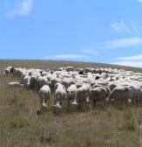




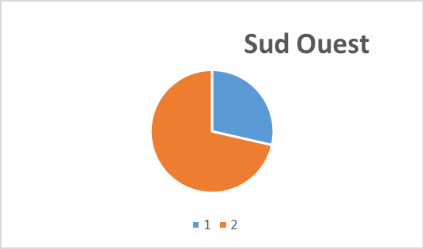

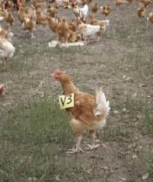
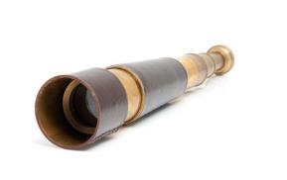

Dispositif étude gestion de la santé des élevages bios
Socio Technique
La santé c’est …..
Epidémiologique
Expérimentations
formation
Etude Trait’Bio (Eco antibio , mesure 19) :
Cahier des charges l’Observatoire

Slide 7
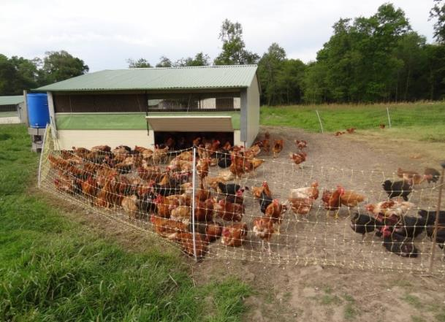
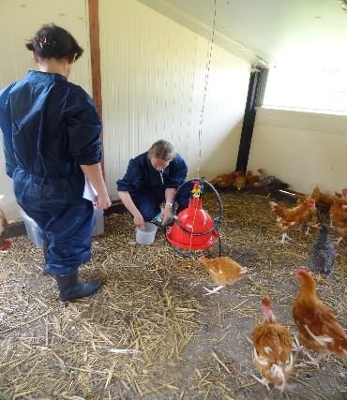
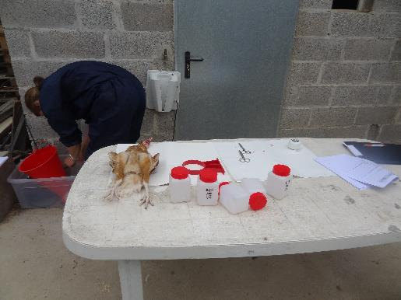

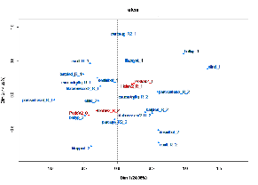
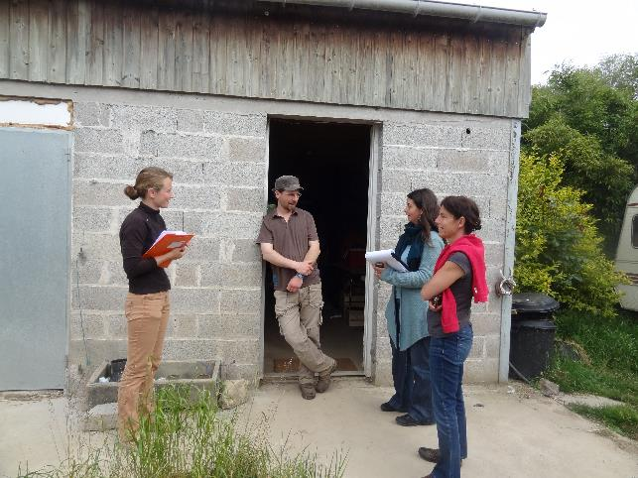
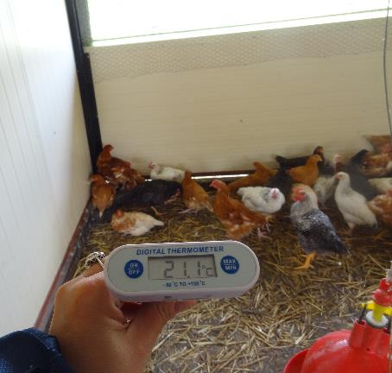
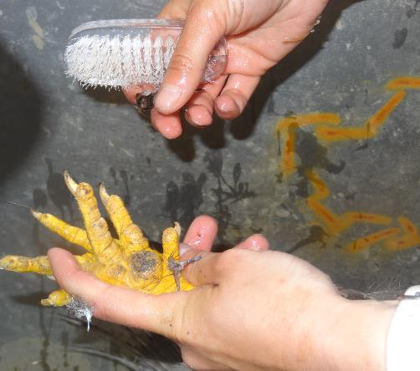
Des références sur la santé des volailles pour renforcer les conditions d’élevage influençant l’état de santé et de bien-être

Slide 8


Un bon état de santé et de bien-être des poulets biologiques
Des taux de mortalité faibles (2,8%) et peu de problèmes sanitaires (24/32 digestifs).
Un bon état de bien être
Un très faible recours aux traitements antibiotiques (6% des lots)
Malgré une pression parasitaire, susceptible d'être plus forte en élevage plein air (parcours ....), les lésions parasitaires sont faibles
Aucun lien entre présence parasitaire et problèmes digestifs n’a pu être mis en évidence.
Des marges de progrès sont encore possibles
Synergies pour la santé des élevages biologiques

Slide 9






Conditions d’élevage
SYNERGIES
Etat de santé et de bien Etre du poulet
Type de bâtiment
mobile lié à la densité
Hygiène du bâtiment
Pas de désinfection
Type d’exploitation
Indépendante p<0,01
Sortie sur parcours Absence d’aménagement
Qualité de l’eau de boisson
Moins de contrôle et de traitement
Etat de la litière
Plus humide
Taux de mortalité (pbs digestifs)
Pododermatites
Helminthes
Mesures de biosécurité
Pas de changement de chaussures
Synergies pour la santé des élevages biologiques

Slide 10

Des recommandations
Des Mesures préventives pour une baisser la mortalité, les problèmes sanitaires et améliorer le bien être des élevages de poulets biologiques
Des clefs d’observations et points de vigilance => Mesures correctives à mobiliser
Synergies pour la santé des élevages biologiques

Slide 11
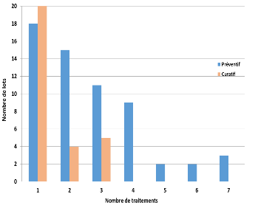
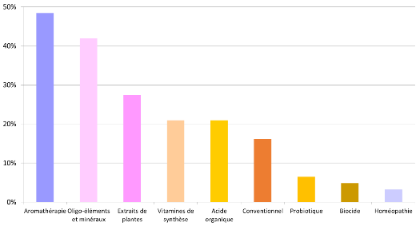

Etat des lieux des traitements alternatifs : préventifs avant tout
Au total, 62 produits différents ont été utilisés, pour 203 usages recensés
15 lots sans aucune utilisation de produits
Utilisation préventive : 79% des usages
Produits curatifs : 34% /un seul produit administré
L’aromathérapie = principale famille utilisée
Essentiellement des produits simples composés d’une seule famille (47%)
Répartition des 203 usages de produits parmi les 70 lots utilisateurs
Répartition des 62 produits selon leur catégorie

Slide 12


Conclusion / Perspectives
Projets de recherche-action-développement-formation
Etude Trait’Bio (Eco antibio)
Observatoires des pratiques
Lien profils de la flore bactérienne et pratiques?
Casdar Mexavi
RELACS H2020
Saisine Anses
Statut réglementaire et liste de plantes positives
Casdar Otoveil
Métaprogramme GISA SAEB

Slide 13
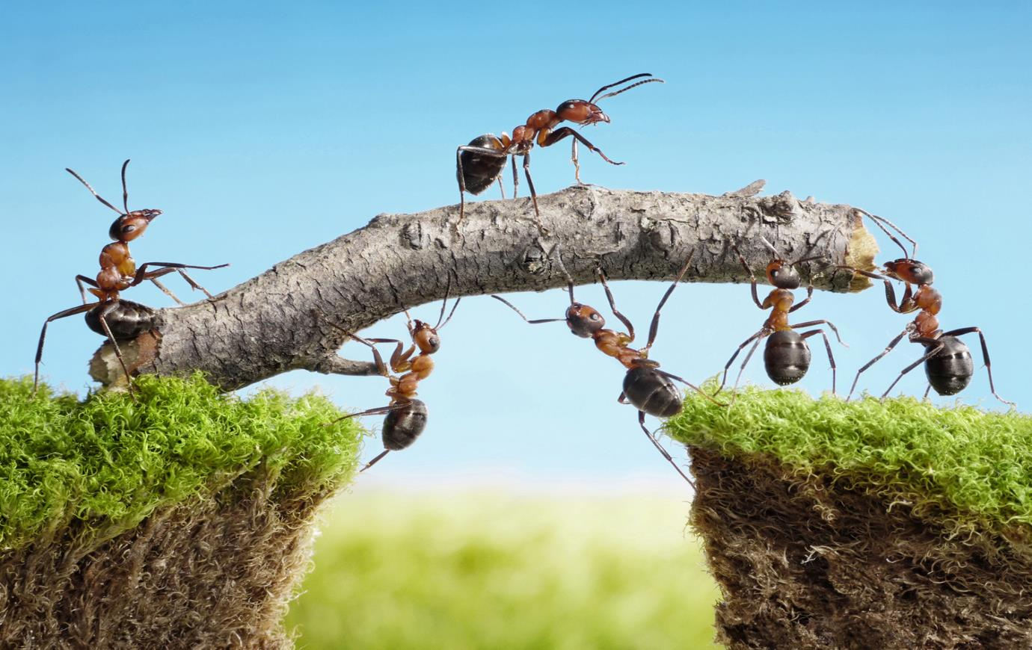
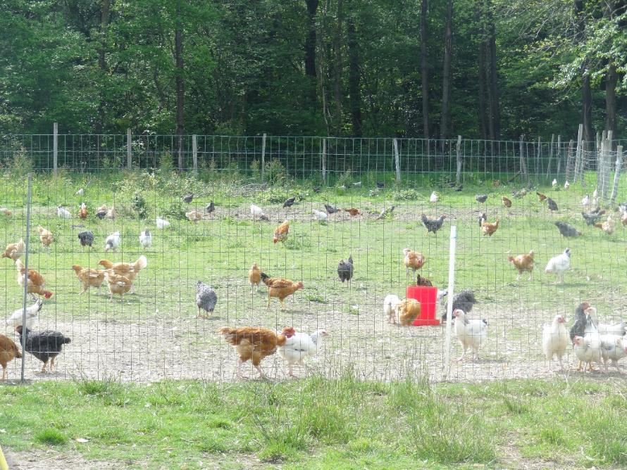
Merci
Merci aux éleveurs, aux partenaires, aux financeurs
Synergies pour la santé des élevages biologiques

Slide 14
Journée de restitution des programmes CASDAR lauréats 2012
Innovation et partenariat
Recherche finalisée et innovation
17 janvier 2018 - Paris

